Slide 1
Отклик спектра тремора земной поверхности в районе добычи сланцевой нефти
Любушин А.А.^{(1),} Родкин М.В.⁽²⁾
Институт физики Земли им. О.Ю. Шмидта Российской академии наук, Москва, e-mail: lyubushin@yandex.ru
Институт теории прогноза землетрясений и математической геофизики Российской академии наук, Москва e-mail: rodkin@mitp.ru
6-ая Международная конференция
«Триггерные эффекты в геосистемах»
21-24 июня 2022, Москва, Россия

Slide 2
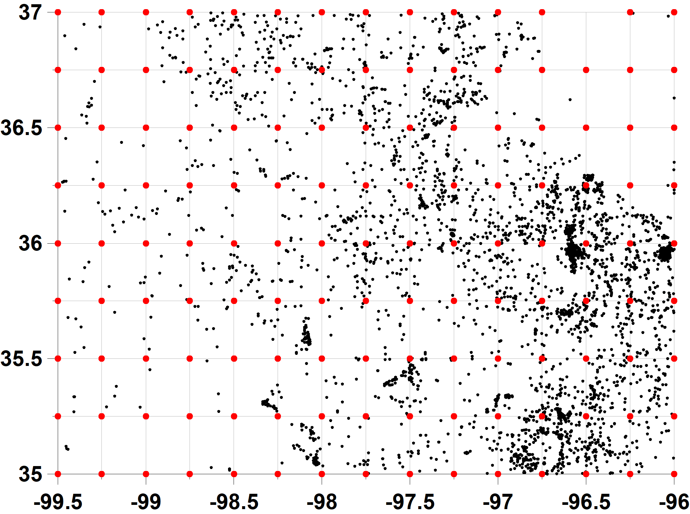
Положения нагнетальных скважин в Оклахоме, 2017-2021 гг.
Число скважин – 152528. Красные кружки – положения 134 опорных точек

Slide 3
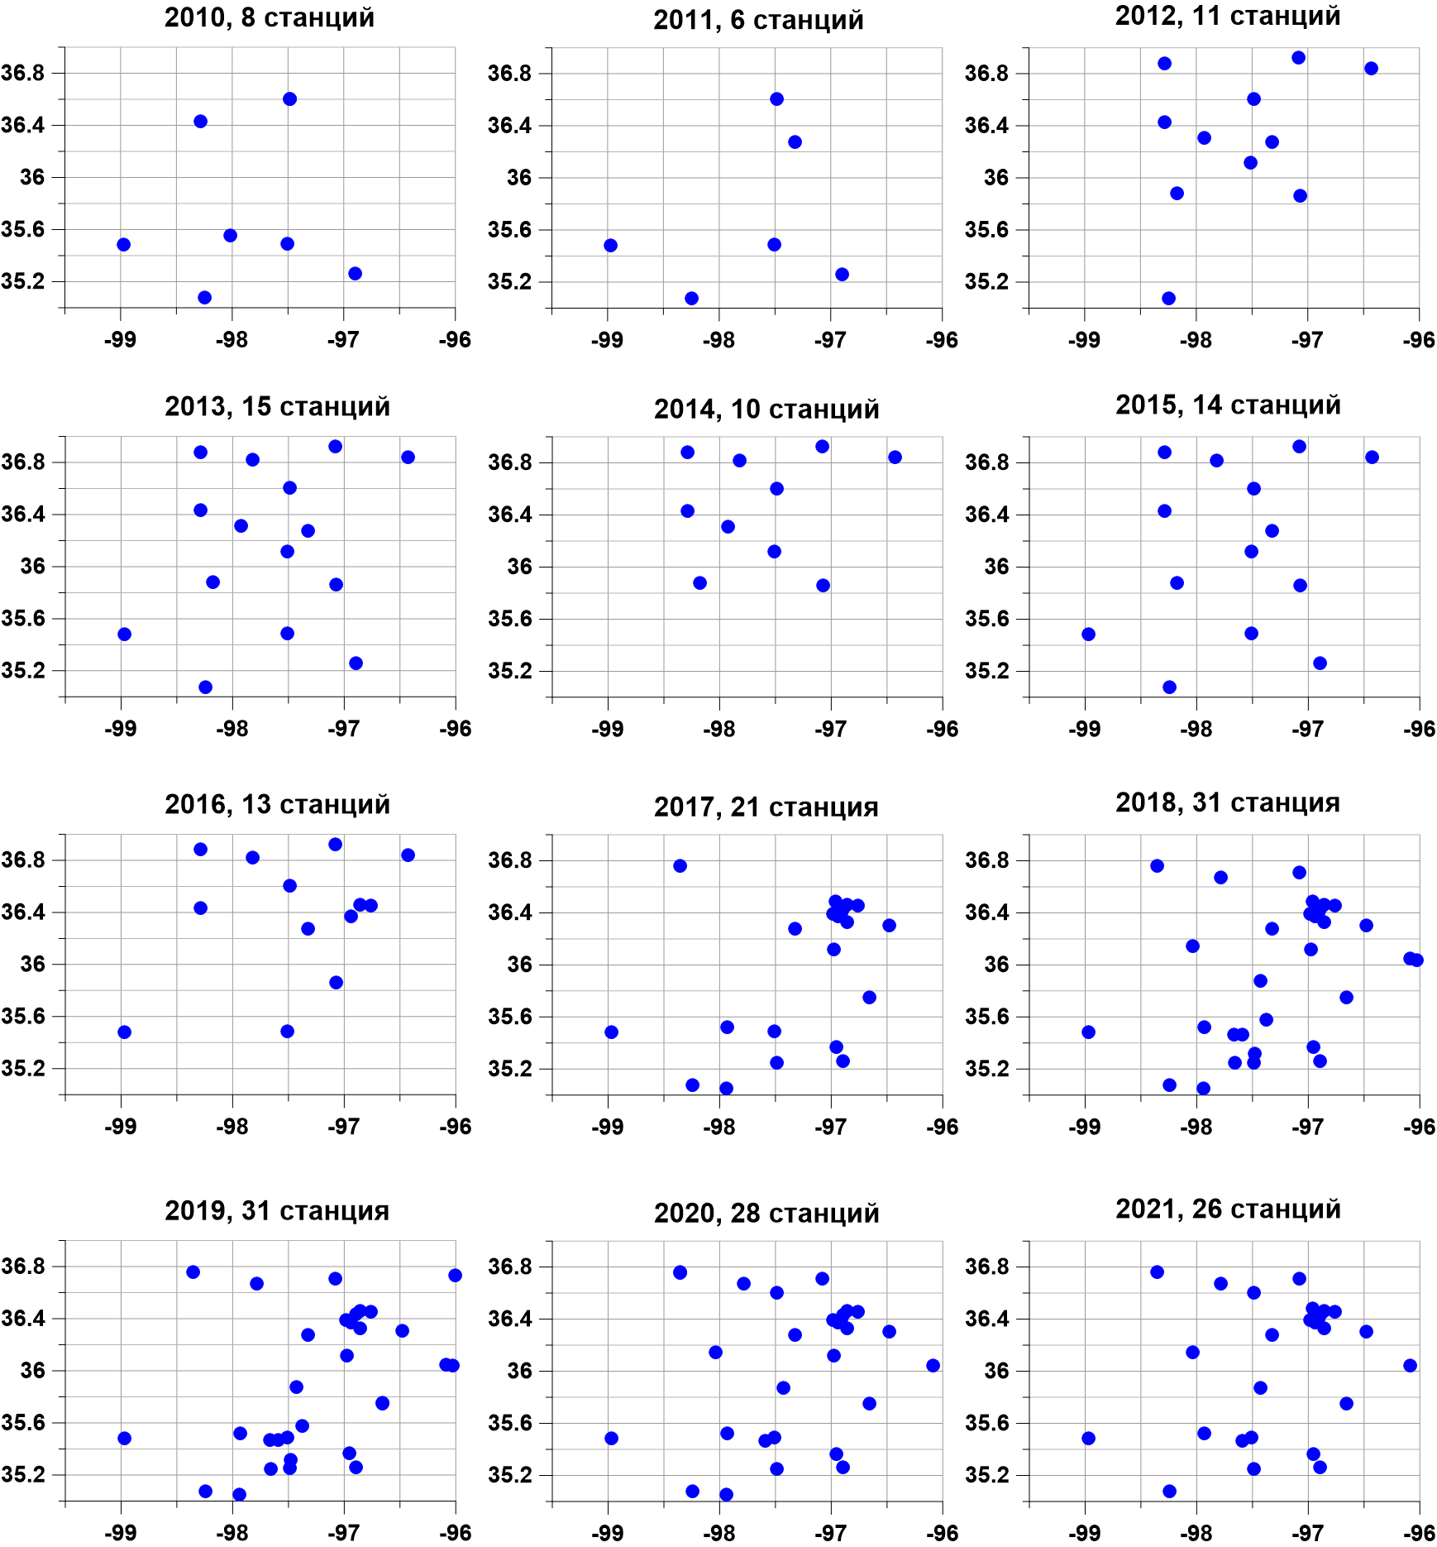
Ежегодное число станций GPS,
2010 – 2021

Slide 4
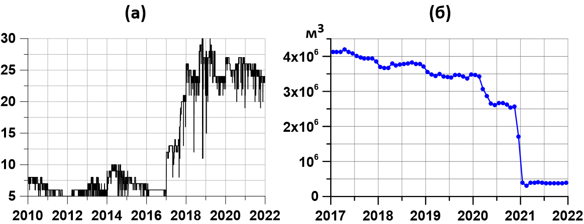
Данные загрузок заданы с шагом 1 месяц. Данные GPS представляют собой смещения земной поверхности в трех ортогональных направлениях, которые далее будем обозначать E, N и Up для смещений в направлениях запад-восток, север-юг и вертикально, с шагом по времени 5 минут
(а) – ежесуточное число работоспособных станций при минимальном числе = 5;
(б) – график средних взвешенных ежемесячных значений объема закачиваемой жидкости для интервала времени 2017-2021 гг.
Анализировались лишь записи тех станций, для которых в течение рассматриваемых суток число пропусков было не более 10% от длины записи, то есть не более 28. Такие станции назывались работоспособными для текущих суток. Пропущенные данные восполнялись с использованием данных измерения из соседних интервалов времени той же длины, что и пропущенный участок

Slide 5
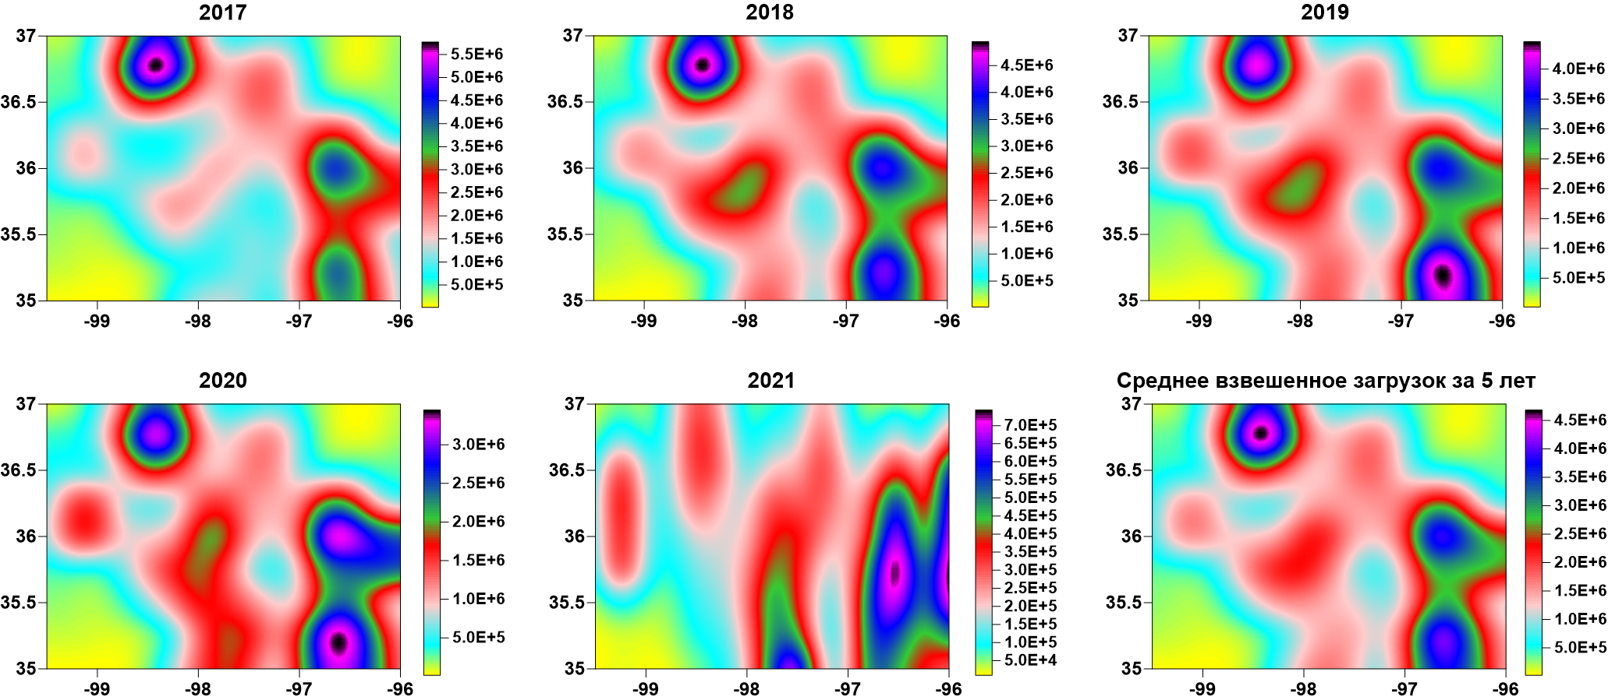
Ежегодные карты объемов загрузок, полученные путем интерполяции ежемесячных данных с 134 опорных точек с помощью гауссовского ядра с радиусом сглаживания 0.2 градуса.

Slide 6
Спектральные наклоны тремора земной поверхности
S – спектр мощности после удаления в каждом суточном окне тренда полиномом 4-го порядка, T – период; ε - регрессионные остатки, сумма квадратов которых минимизируется.
log(S(T)) = β×log(T)+ε
Ежесуточные средние значения спектральных наклонов тремора земной поверхности для трех координат GPS измерений. Зеленые линии представляют скользящие средние в окне длиной 57 суток.

Slide 7
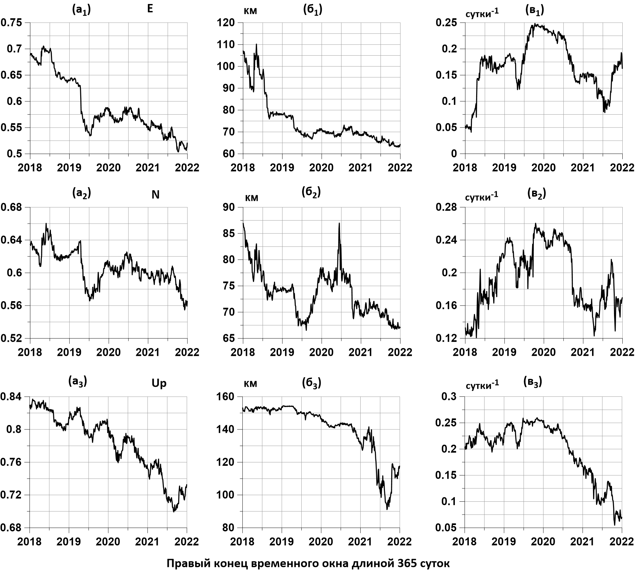
Таблица графиков средних значений параметров функций когерентности между спектральными наклонами тремора земной поверхности в сети опорных точек.
(а₁), (а₂) и (а₃) - средние значения максимальных попарных когерентностей между спектральными наклонами в опорных точках для компонент E, N и Up.
(б₁), (б₂) и (б₃) - средние расстояния между опорными точками, для которых максимальная когерентность между спектральными наклонами превзошла порог 0.7 для компонент E, N и Up.
(в₁), (в₂) и (в₃) - средние значения частот, соответствующих максимальным когерентностям между спектральными наклонами в опорных точках для компонент E, N и Up.

Slide 8
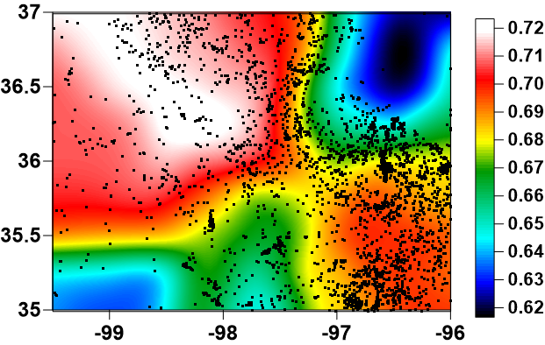
Средневзвешенная усредненная карта распределения средних значений максимумов попарных когерентностей между спектральными наклонами тремора земной поверхности в сети опорных точек.
Черными точками показано расположение нагнетательных скважин закачки за 2017-2021 гг.

Slide 9
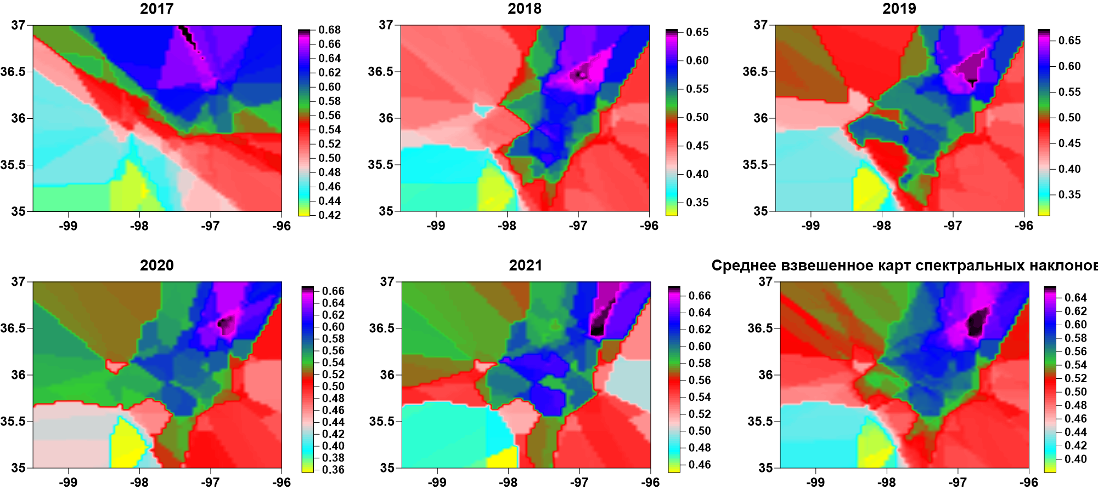
Усредненные карты распределения спектральных наклонов тремора земной поверхности.

Slide 10
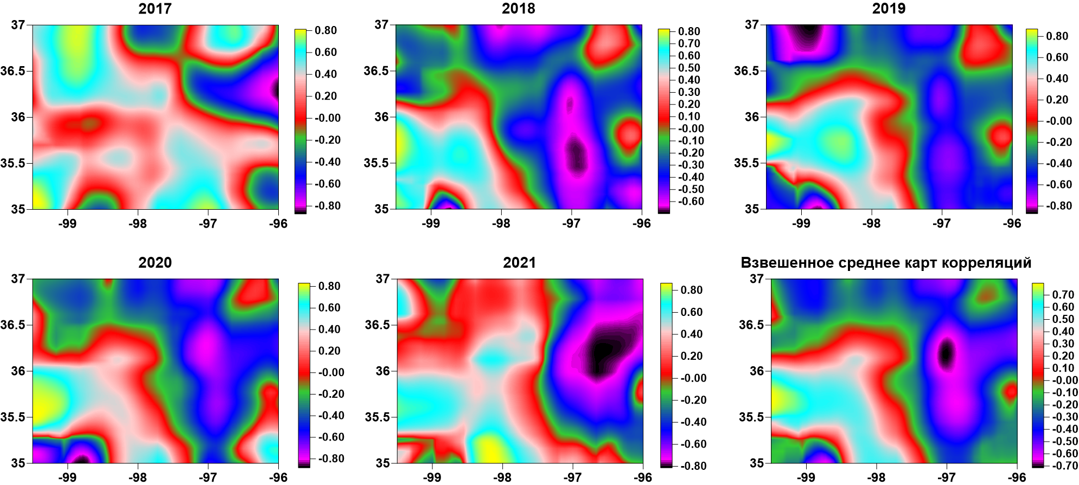
Коэффициент корреляции между средними значениями спектрального наклона GPS тремора и загрузками. Оценка в прямоугольном пространственном окне размером 25x25 grd-точек ("радиус окрестности" = 12) для матрицы 64x64.
Важно отметить, что цветовая шкала перевернута.

Slide 11
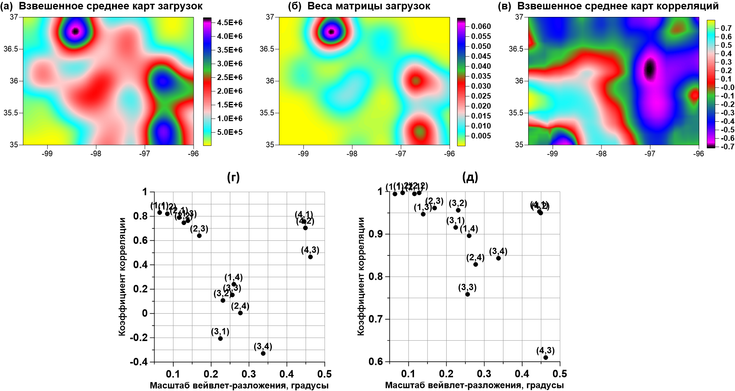
(а) и (б) – средние взвешенные карты загрузок и пространственное распределение весов загрузок; (в) – распределение «первичных» коэффициентов корреляции между средней картой загрузок и средней картой спектральных наклонов; (г) и (д) – значения «вторичных» масштабно-зависимых коэффициентов корреляции между картами (а) и (б) и (а) и (в), вычисленные с помощью 2-мерного ортогонального вейвлет-разложения. Выше каждой точки представлен мульти-индекс уровня разложения, для которого вычислена корреляция.

Slide 12
Выводы 1
В результате исследования связей между спектральными наклонами определяемого по данным GPS тремора земной поверхности и загрузками жидкости в регионах добычи сланцевой нефти (Оклахома, США) показана сильная пространственная масштабно-зависимая корреляция между интенсивностью закачек и наклоном спектра GPS тремора.
В области слабых загрузок увеличению обводненности отвечает увеличение наклона спектра мощности GPS тремора; аналогичная по знаку связь имеет место при сезонных изменениях водонасыщенности верхних горизонтов.
В области сильных загрузок, при увеличении объема закачек доминирует отрицательная корреляция с наклоном спектра, что интерпретируется как уменьшение вклада низких частот.

Slide 13
Выводы 2
Ориентация области сильной когерентности спектральных наклонов соответствует ориентации сети скважин, через которые производится нагнетание жидкости.
В случае слабой и умеренной антропогенной нагрузки росту величин закачки, в среднем, отвечает рост наклона спектра мощности. Аналогично рост наклона спектра наблюдается в теплое время года, при сезонном росте водонасыщенности верхнего слоя земной коры.
Напротив, при высоких величинах загрузки доминирует тенденция уменьшение наклона спектра мощности с ростом величин закачки.
Рост величин наклона спектра отвечает росту доли длинноволновых компонент спектра, что обычно интерпретируется как указание на развитие потенциальной неустойчивости среды.

